Slide 1
Clustering Report
alpha
2026-05-27 09:54:24
giovanni.delibra@uniroma1.it

Slide 2
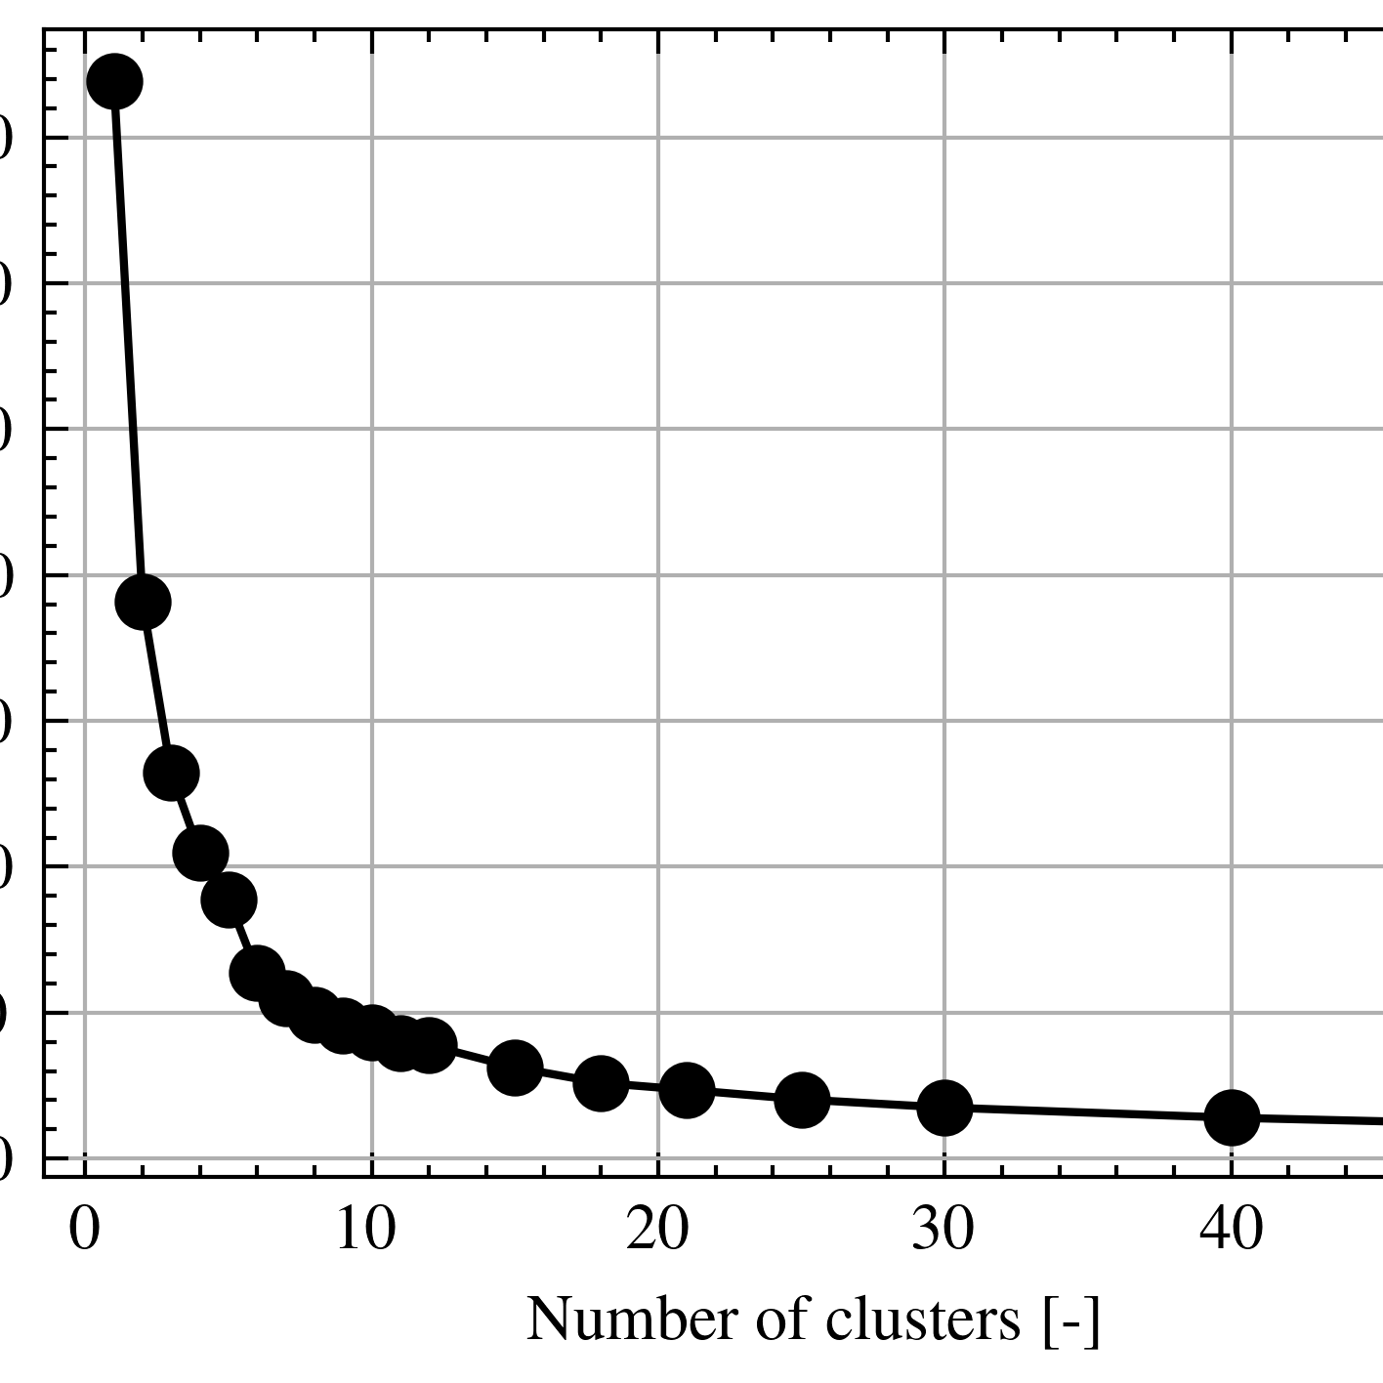
output_seep_2/MODELS/Ux-Ut-Ur_minmax/km/elbow.png
giovanni.delibra@uniroma1.it

Slide 3
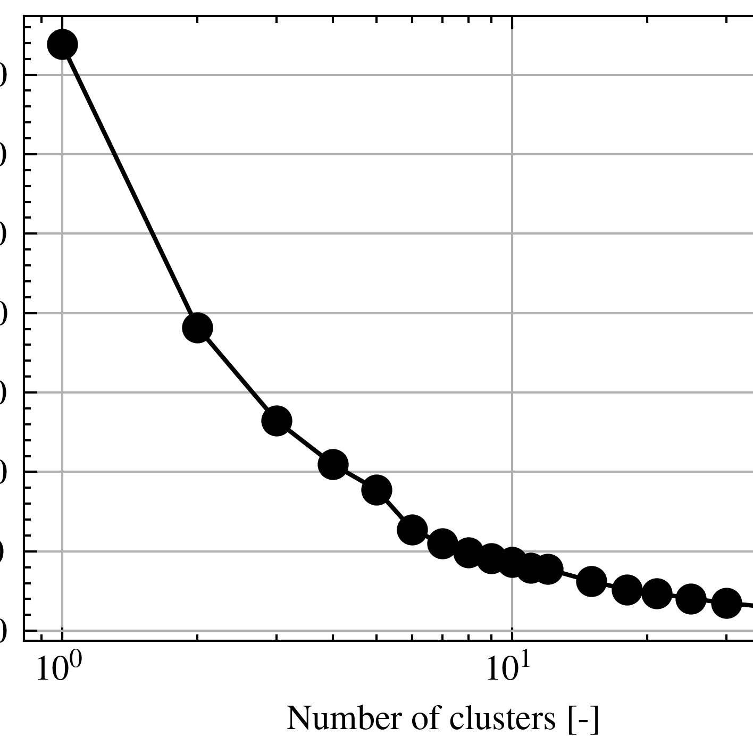
output_seep_2/MODELS/Ux-Ut-Ur_minmax/km/elbow_log.png
giovanni.delibra@uniroma1.it

Slide 4
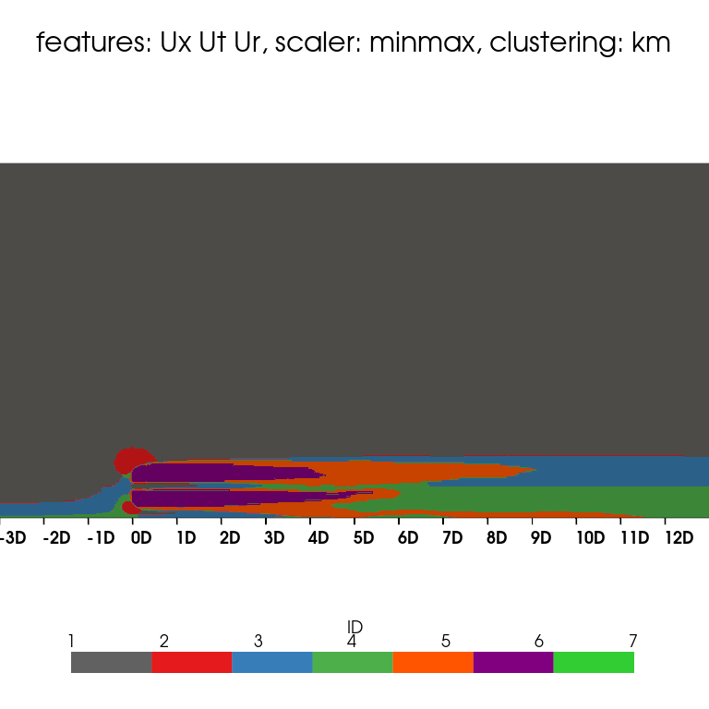
NC = 7time_0
giovanni.delibra@uniroma1.it

